Slide 1

Κλιματική Ανθεκτικότητα & Υποδομές
Κλιματική ανθεκτικότητα: υφιστάμενη κατάσταση, πολιτικές και κοινωνικοοικονομικές διαστάσεις
19/3/2026

Slide 2
Αντικείμενο & Στόχοι 1ης ενότητας (5/3/2026)
Κατανόηση των βασικών εννοιών: κλιματική αλλαγή, προσαρμογή, ανθεκτικότητα, αποτίμηση κλιματικών κινδύνων.
Αναγνώριση των κλιματικών μεταβολών στην Ελλάδα ανά περιφέρεια και των επιπτώσεών τους σε υποδομές, οικονομία και κοινωνία.

Slide 3
Αντικείμενο & Στόχοι 2ης ενότητας (19/3/2026)
1. Αξιολόγηση του επιπέδου προσαρμογής και ανθεκτικότητας της Ελλάδας σε σύγκριση με άλλα κράτη-μέλη της ΕΕ και εντοπισμός των βασικών οικονομικών και κοινωνικών προκλήσεων.
2. Παρουσίαση των επιπτώσεων της ΚΑ στον τομέα των Υποδομών
3. Ενσωμάτωση των αναγκών ευάλωτων κοινωνικών ομάδων στον σχεδιασμό και την υλοποίηση ανθεκτικών έργων υποδομής, προωθώντας τη «δίκαιη ανθεκτικότητα» και την αρχή «Leave No One Behind»

Slide 4
Γιατί οι στόχοι αυτοί είναι κρίσιμοι για τους σύγχρονους μηχανικούς
Σύμφωνα με την έκθεση του ECCE (Building a Resilient Future, 2024), οι (πολιτικοί) μηχανικοί οφείλουν να ενσωματώνουν την κλιματική αλλαγή σε κάθε στάδιο του κύκλου ζωής των έργων:
Επικαιροποίηση προτύπων & κανονισμών με βάση κλιματικές προβλέψεις (άνοδος στάθμης θάλασσας, ακραίες βροχοπτώσεις, θερμοκρασίες).
Προώθηση κλιματικά ανθεκτικών λύσεων, με έμφαση σε λύσεις βασισμένες στη φύση (πράσινες στέγες, διαπερατά υλικά, αστικά δάση).
Κοινωνική ισότητα & συμμετοχή κοινοτήτων στον σχεδιασμό και την υλοποίηση υποδομών.
Βαθιά γνώση των ευρωπαϊκών και εθνικών πολιτικών προσαρμογής ώστε οι μηχανικοί να τις εφαρμόζουν, να συμβάλλουν στη διαμόρφωσή τους και να τεκμηριώνουν τα οφέλη ανθεκτικών υποδομών.

Slide 5
Κλιματική Ανθεκτικότητα στην ΕΕ & στην Ελλάδα
Υφιστάμενη κατάσταση & προκλήσεις

Slide 6
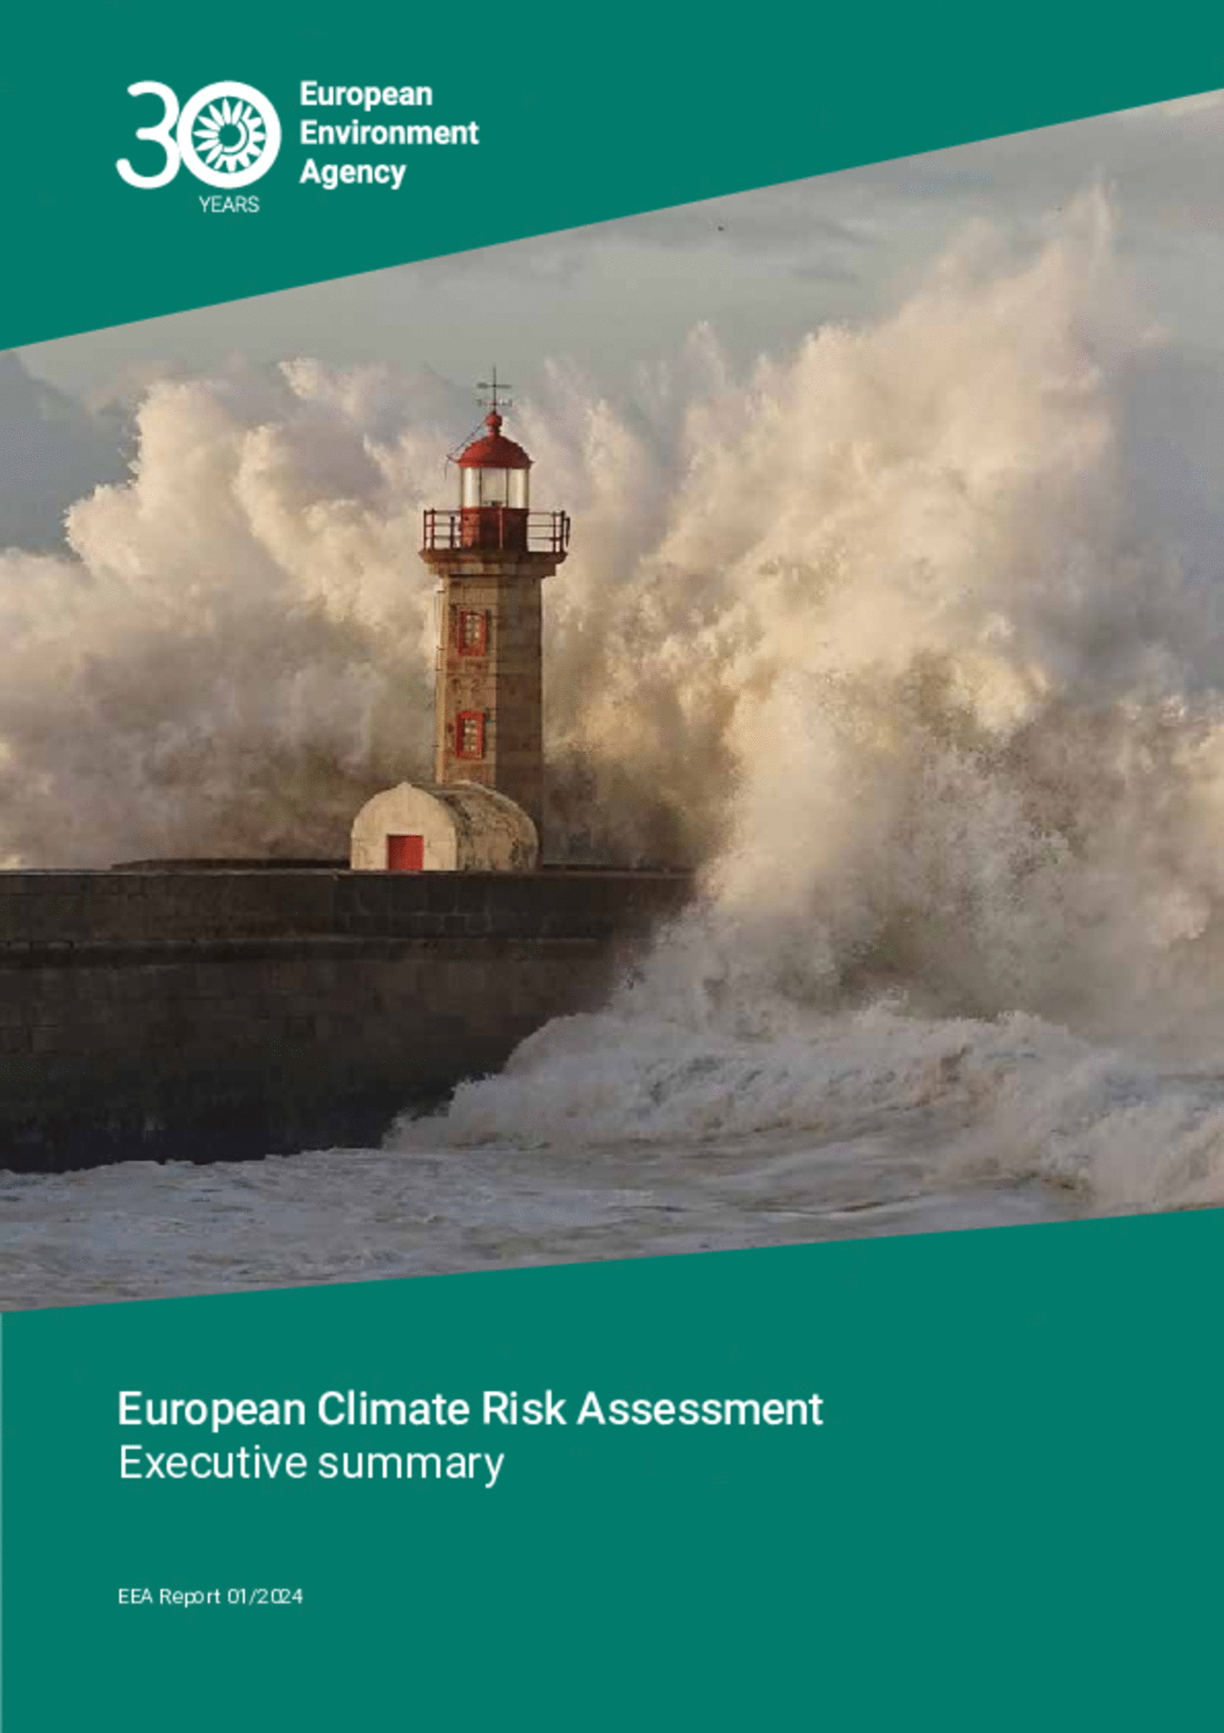
EU Climate Risk Assessment (EUCRA)
Η πρώτη Ευρωπαϊκή Εκτίμηση Κλιματικών Κινδύνων (2024)
Εκπονήθηκε υπό τον συντονισμό του Ευρωπαϊκού Οργανισμού Περιβάλλοντος (EEA) για την Ευρωπαϊκή Επιτροπή με τη συμμετοχή 100 περίπου κορυφαίων επιστημόνων
Εντοπίζει 36 κύριους κλιματικούς κινδύνους που απειλούν την Ενεργειακή και Επισιτιστική ασφάλεια, τα Οικοσυστήματα, τις Υποδομές, τους Υδάτινους πόρους, τη Χρηματοπιστωτική σταθερότητα και τη Δημόσια υγεία στην Ευρώπη.
Πολλοί κίνδυνοι έχουν ήδη φτάσει σε κρίσιμα επίπεδα και μπορεί να γίνουν καταστροφικοί χωρίς άμεση δράση.
Προστιθέμενη αξία: συνιστά μια εισαγωγή στη μεθοδολογία εκπόνησης «Εκτιμήσεων Κλιματικών Κινδύνων» για την προσέγγιση των κλιματικών κινδύνων ως συστημικού φαινομένου, με έμφαση στις αλληλεπιδράσεις και τις αλυσιδωτές επιπτώσεις.

Slide 7
Μεθοδολογία EUCRA — Σύνοψη
Αξιολόγηση σοβαρότητας κινδύνων σε 4 κατηγορίες:
καταστροφική – κρίσιμη – σημαντική – περιορισμένη
και σε 3 χρονικούς ορίζοντες:
παρόν – μέσα αιώνα – τέλος αιώνα.
Πραγματοποιούνται περιφερειακές αξιολογήσεις για 4 περιοχές:
Βόρεια, Δυτική, Κεντρική–Ανατολική, Νότια Ευρώπη.
Η αναγκαιότητα της δράσης κατηγοριοποιείται σε:
  άμεση δράση,
  περισσότερη δράση,
  περαιτέρω διερεύνηση,
  διατήρηση τρέχουσας δράσης,
  παρακολούθηση,
βάσει σοβαρότητας κινδύνων, εμπιστοσύνης στη διαθέσιμη επιστημονική γνώση, ετοιμότητας πολιτικών.

Slide 8
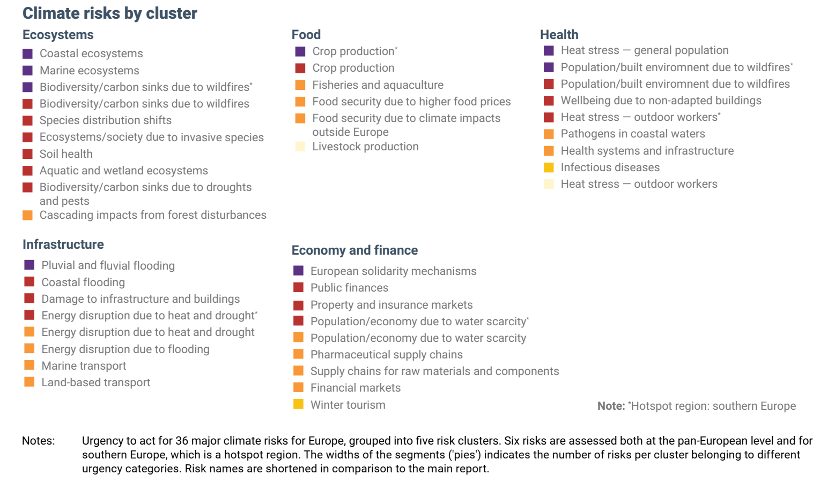

Slide 9
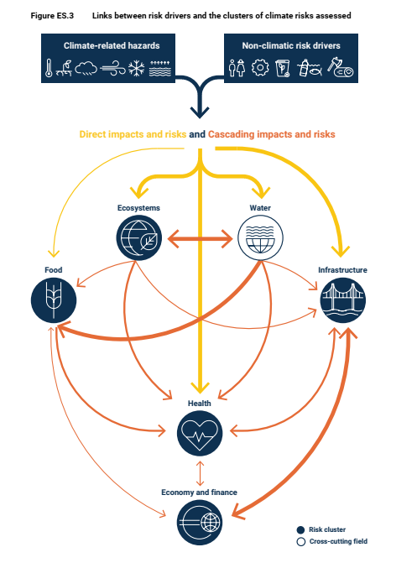

Slide 10
Νότια Ευρώπη: Περιοχή Υψηλού Κλιματικού Κινδύνου
Η Νότια Ευρώπη αποτελεί «hotspot» κλιματικών κινδύνων.
Καμία από τις άλλες τρεις υπο-περιοχές της Ευρώπης δεν ξεχωρίζει ως hotspot.
Σε ιδιαίτερα υψηλό κίνδυνο λόγω των αυξανόμενων επιπτώσεων της θερμότητας και της ξηρασίας στην:
Αγροτική παραγωγή,
Υπαίθρια εργασία,
Θερινή τουριστική δραστηριότητα,
Δασική πυροπροστασία / κινδύνους πυρκαγιάς.
Επιπρόσθετα, περιοχές με υψηλή ανεργία, φτώχεια, μετανάστευση και γήρανση του πληθυσμού διαθέτουν χαμηλή ικανότητα προσαρμογής και εντοπίζονται κυρίως στην Κεντρική–Ανατολική και Νότια Ευρώπη.

Slide 11
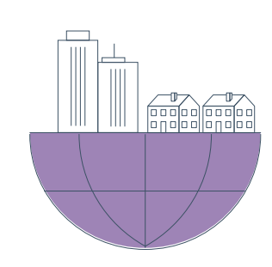
2. Κύριοι κλιματικοί κίνδυνοι και προτεραιότητες πολιτικής ανά τομέα κινδύνων (risk cluster)
Τομέας Υποδομών

Slide 12
Το δομημένο περιβάλλον στην EUCRA
Η έκθεση εξετάζει το δομημένο περιβάλλον μέσα από:
• κτήρια και • τεχνικά έργα πολιτικού μηχανικού.
Κτήρια:
  Κατοικίες (μονοκατοικίες, πολυκατοικίες)
  Εμπορικά και Δημόσια κτήρια
Τεχνικά έργα / Υποδομές:
  Κρίσιμες υποδομές: μεταφορές, αγωγοί, τηλεπικοινωνίες, ηλεκτρικά δίκτυα, ενέργεια, βιομηχανία
  Πράσινες & μπλε υποδομές: γήπεδα, πάρκα, υπαίθριες εγκαταστάσεις, παράκτιες/ποτάμιες θωρακίσεις, μέτρα αποτροπής καταπτώσεων, αναδασώσεις, ζώνες μετριασμού κατολισθήσεων

Slide 13
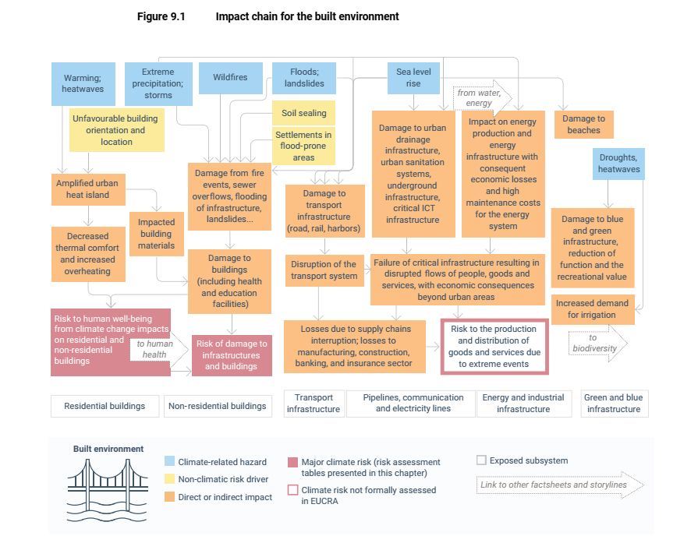

Slide 14
Κλιματικοί κίνδυνοι για τις κτηριακές υποδομές (1/2)
Οι κίνδυνοι από αύξηση της θερμοκρασίας θα ενταθούν ιδιαίτερα στη Νότια Ευρώπη: οι ώρες θερμικής άνεσης μπορεί να μειωθούν έως και 74% υπό το σενάριο υπερθέρμανσης 3°C
Υπερθέρμανση κτηρίων λόγω ανεπαρκούς σκίασης, αερισμού, προσανατολισμού και γεωγραφικής θέσης.
Επιπτώσεις στην υγεία: θερμοπληξία, αφυδάτωση, επιδείνωση χρόνιων/αναπνευστικών παθήσεων, ακόμη και θάνατος
Η ακραία ζέστη, υγρασία, χαλάζι και έντονες βροχές θα επιταχύνουν την υποβάθμιση υλικών και θα ενισχύσουν την ανάπτυξη μούχλας, βακτηρίων και εντόμων.
Αυξανόμενες θερμοκρασίες και ανεξέλεγκτη υγρασία επηρεάζουν τη δομική συμπεριφορά και επιταχύνουν τη διάβρωση του οπλισμένου σκυροδέματος και των μεταλλικών κατασκευών.
Οι μακρύτερες και εντονότερες ξηρασίες θα προκαλέσουν βαθύτερη ξήρανση εδάφους (έως 2 μέτρα), απαιτώντας ακριβότερα και πιο εκτεταμένα μέτρα ενίσχυσης θεμελίων.

Slide 15
Κλιματικοί κίνδυνοι για τις κτιριακές υποδομές (2/2)
Ο κίνδυνος πλημμυρών από έντονες βροχοπτώσεις (pluvial flooding) αναμένεται να αυξηθεί σημαντικά έως το 2030 σε πόλεις της Βόρειας και της Δυτικο-Κεντρικής Ευρώπης.
Οι κίνδυνοι αστικών πλημμυρών εντείνονται λόγω συχνότερων έντονων βροχοπτώσεων, σφράγισης του εδάφους από την αστική ανάπτυξη και παλαιωμένων δικτύων αποχέτευσης ομβρίων με ανεπαρκή αποστραγγιστική ικανότητα.
Οι παράκτιες περιοχές αντιμετωπίζουν αυξημένες πλημμύρες και άνοδο της στάθμης της θάλασσας, επηρεάζοντας τα κτήρια ιδιαίτερα σε πυκνοκατοικημένες και υποχωρούσες περιοχές.
Οι ισχυρές χαλαζοπτώσεις θα γίνουν συχνότερες, προκαλώντας ζημιές σε στέγες, όψεις, μονωτικά υλικά και εξοπλισμό.

Slide 16
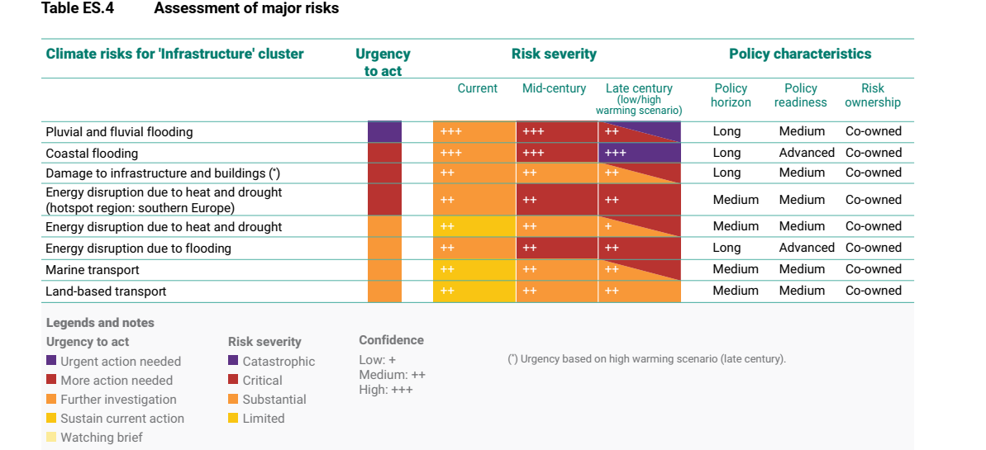

Slide 17
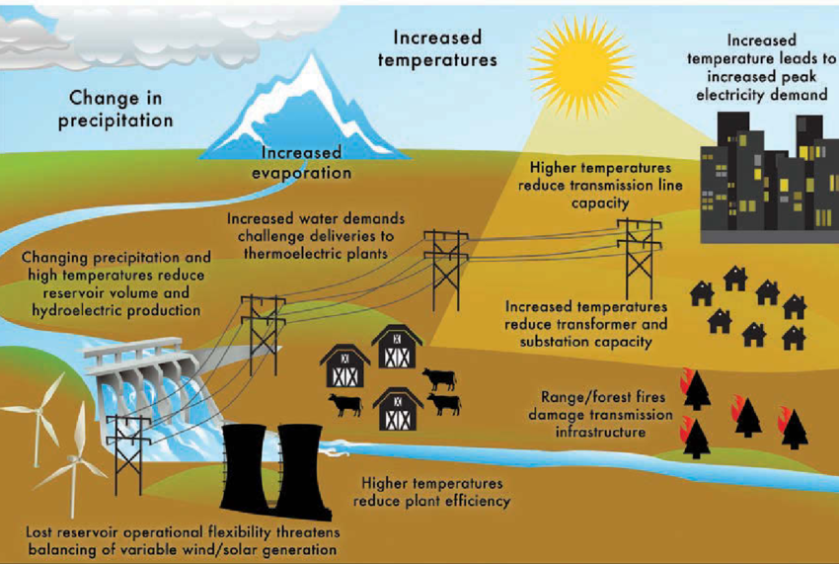

Slide 18
Οι επιπτώσεις της κλιματικής αλλαγής δημιουργούν έναν συστημικό κίνδυνο για τα σύγχρονα ενεργειακά συστήματα — ιδίως στις περιοχές που είναι ιδιαίτερα ευάλωτες στη ζέστη, όπως η Μεσόγειος
Η θερμότητα και η ξηρασία διαταράσσουν τα ενεργειακά συστήματα ταυτόχρονα:
Μειώνοντας την προσφορά
(υδροηλεκτρική παραγωγή, θερμικοί σταθμοί, απόδοση φωτοβολταϊκών, σταθερότητα αιολικής παραγωγής)
Αυξάνοντας τη ζήτηση
(κλιματισμός, ανάγκες ψύξης)
Επιβαρύνοντας κρίσιμες υποδομές
(γραμμές μεταφοράς, μετασχηματιστές, υποσταθμοί, αγωγοί)
Ενισχύοντας τον κίνδυνο πυρκαγιών και περιβαλλοντικών ζημιών
(καταστροφή ή απειλή ενεργειακών εγκαταστάσεων)

Slide 19
Αλυσιδωτοί κίνδυνοι στις υποδομές (Risk Cascades)
Οι υποδομές αποτελούν μέρος διασυνδεδεμένων συστημάτων, όπου μια διαταραχή σε ένα στοιχείο μπορεί να προκαλέσει αλυσιδωτές επιπτώσεις σε άλλους τομείς και υπηρεσίες.
Διακοπές ρεύματος λόγω ακραίων κλιματικών συνθηκών μπορούν να διακόψουν υπηρεσίες τηλεπικοινωνιών, μεταφορών και πολλές οικονομικές δραστηριότητες.
Αντίστροφα, κλιματικές επιπτώσεις στις ψηφιακές υποδομές μπορούν να οδηγήσουν σε διακοπές ρεύματος, καθώς η παραγωγή, μεταφορά και διανομή ενέργειας εξαρτώνται από ψηφιακά συστήματα.
Οι επιπτώσεις ακραίων καιρικών φαινομένων σε κρίσιμες υποδομές και κτήρια μπορούν να επιδεινώσουν τις υγειονομικές συνέπειες της κλιματικής αλλαγής, καθώς τα συστήματα υγείας εξαρτώνται από παροχή ηλεκτρικού ρεύματος, νερού και μεταφορών.
Ο κρίσιμος χαρακτήρας των υποδομών εξηγεί γιατί η ΕΕ έχει αναπτύξει πλήθος πολιτικών για την ενίσχυση της ανθεκτικότητάς τους, ιδιαίτερα απέναντι στην κλιματική αλλαγή (βλ. σχετική παρουσίαση στο εκπαιδευτικό υλικό)

Slide 20
Ευκαιρίες και περιορισμοί προσαρμογής
Κλιματικά ανταποκρινόμενος σχεδιασμός: βιώσιμος χωρικός σχεδιασμός, στοχευμένη αστική πύκνωση, πράσινες διαδρομές, υποδομές χαμηλής κινητικότητας, παθητικές στρατηγικές (αερισμός, προσανατολισμός, σκίαση), σε συνδυασμό με ΑΠΕ, ενεργειακή απόδοση, ενίσχυση βιοποικιλότητας, μείωση αποβλήτων
Ενεργειακή απόδοση & “έξυπνες” τεχνολογίες: βελτιωμένα πρότυπα κτηρίων, αποδοτικά συστήματα Θ/Ψ και φωτισμού,
Ανθεκτικές προσεγγίσεις υποδομών: συστήματα βιώσιμης αποχέτευσης ομβρίων, αντιπλημμυρικά κτήρια, ενσωμάτωση πράσινων χώρων για ενίσχυση της αστικής ανθεκτικότητας.
Πράσινες στέγες, όψεις & φυτεμένοι χώροι: λειτουργούν ως φυσικά “σφουγγάρια”, απορροφούν νερό, μειώνουν τον κίνδυνο πλημμυρών, δροσίζουν κτήρια, ενισχύουν τη βιοποικιλότητα και βελτιώνουν την ποιότητα του αέρα.
Ρόλος χωρικού σχεδιασμού: επανεξέταση επικίνδυνων ζωνών, επικαιροποίηση χαρτών/εργαλείων, προσαρμογή οικοδομικών προτύπων ώστε να αντανακλούν τις ανάγκες ασφάλειας και ανθεκτικότητας σε ένα μεταβαλλόμενο κλίμα.
Πράσινες & μπλε υποδομές: προσφέρουν λύσεις προσαρμογής, αλλά η ζέστη, η ξηρασία και η έλλειψη νερού δυσχεραίνουν τη συντήρηση και αυξάνουν το κόστος διαχείρισης — ιδιαίτερα κρίσιμο για τη Νότια Ευρώπη.

Slide 21
3. Κύριοι κλιματικοί κίνδυνοι και προτεραιότητες πολιτικής ανά τομέα κινδύνων (risk cluster)
Τομέας Οικονομίας

Slide 22
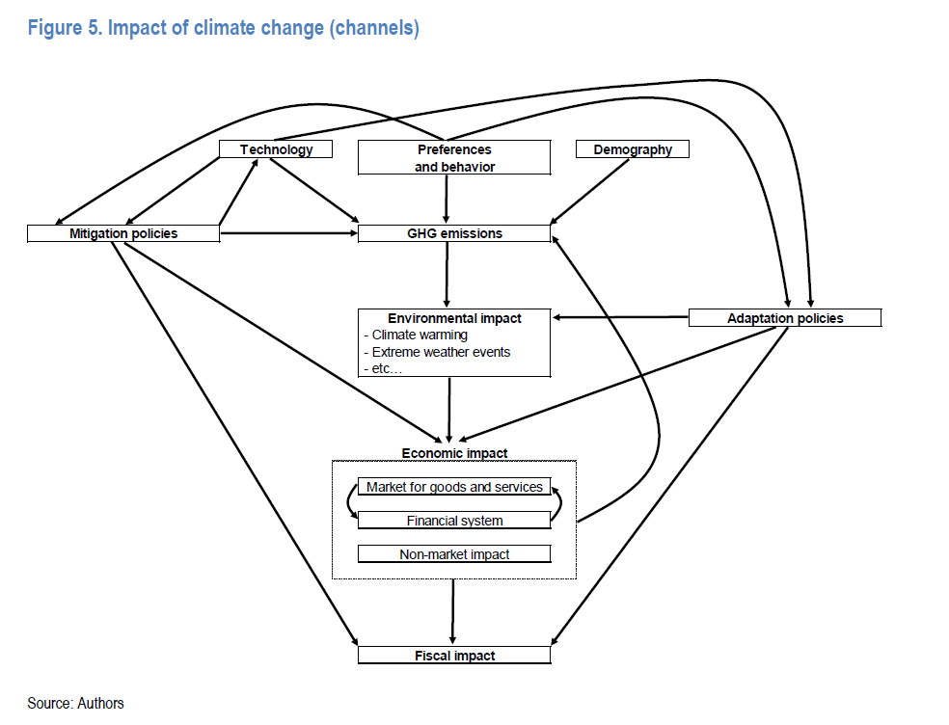

Slide 23
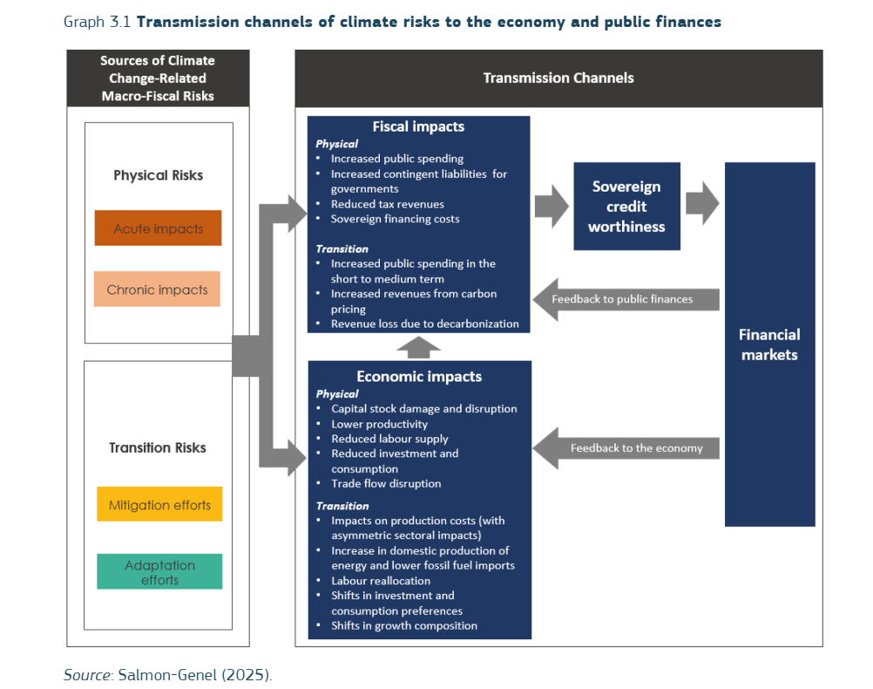

Slide 24
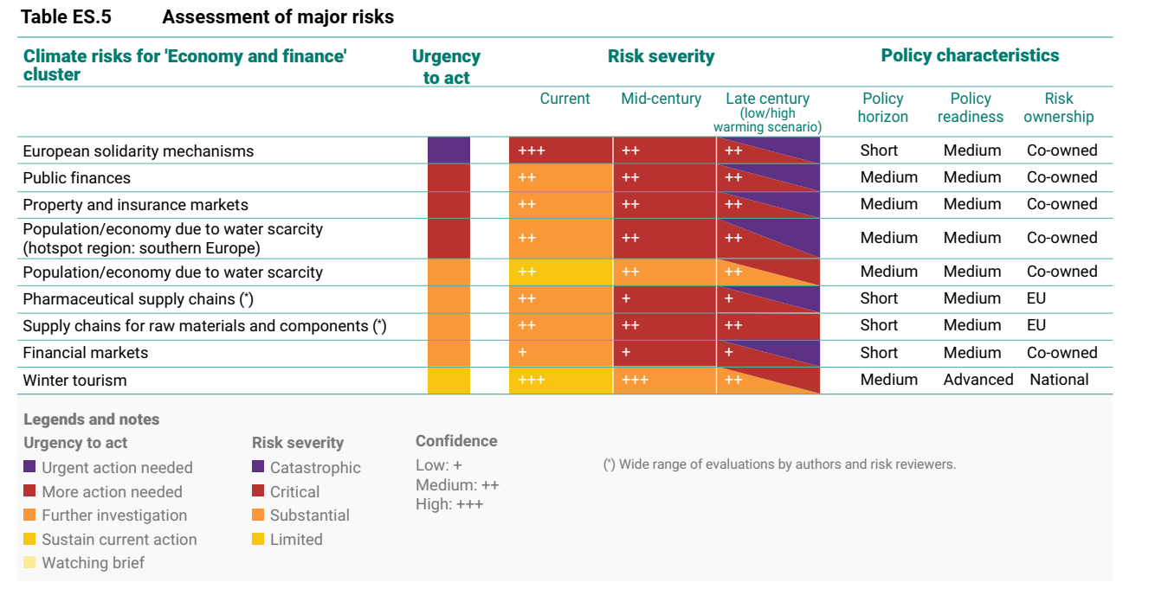

Slide 25
Ανακεφαλαίωση
Δημόσια οικονομικά: μείωση φορολογικών εσόδων, αύξηση δημόσιων δαπανών, επιβάρυνση της πιστοληπτικής ικανότητας και άνοδος του κόστους δανεισμού των κρατών-μελών.
Αγορά ακινήτων & ασφάλιση: αυξημένοι κλιματικοί κίνδυνοι οδηγούν σε υψηλότερα ασφάλιστρα, διεύρυνση του κενού προστασίας και μεγαλύτερη ευαλωτότητα νοικοκυριών χαμηλού εισοδήματος.
Χρηματοπιστωτικός τομέας: αύξηση της πιθανότητας αθέτησης δανείων, απώλεια αξίας περιουσιακών στοιχείων και ενισχυμένη έκθεση τραπεζών και επενδυτικών ιδρυμάτων σε φυσικούς και μεταβατικούς κινδύνους.
Εφοδιαστικές αλυσίδες: κλιματικές διαταραχές (συχνά επιδεινωμένες από γεωπολιτικές κρίσεις) προκαλούν προβλήματα σε κρίσιμους τομείς· επιπτώσεις σε επισιτιστική ασφάλεια, πρόσβαση σε φάρμακα και λειτουργία επιχειρήσεων.
Αγορές κεφαλαίου: η αυξημένη διαφάνεια για τους κλιματικούς χρηματοοικονομικούς κινδύνους οδηγεί σε επανατιμολόγηση κινδύνου, πιθανές αποεπενδύσεις από κλάδους/περιοχές υψηλού κινδύνου και μεταφορά ρίσκου σε νοικοκυριά και δημόσιο τομέα.
Συστημικοί κίνδυνοι: οι αναταράξεις μπορούν να ενισχυθούν από αντιδράσεις των αγορών, να προκαλέσουν αλυσιδωτές επιπτώσεις (contagion) και να μεταφερθούν στα δημόσια οικονομικά.

Slide 26
Προς μια κλιματικό-δημοσιονομική αξιολόγηση της βιωσιμότητας του δημόσιου χρέους;
Οι τροποποιήσεις της Οδηγίας 2011/85/ΕΕ, στο πλαίσιο της αναθεώρησης της οικονομικής διακυβέρνησης της ΕΕ (σε ισχύ από 30/04/2024), ενσωματώνουν τη διάσταση της κλιματικής αλλαγής στα δημοσιονομικά πλαίσια των κρατών μελών.
Εισάγονται νέες υποχρεώσεις για αξιολόγηση και δημοσιοποίηση («στο μέτρο του δυνατού») των μακρο-δημοσιονομικών κινδύνων από την κλιματική αλλαγή, καθώς και των ενδεχόμενων υποχρεώσεων και του δημοσιονομικού κόστους που σχετίζονται με καταστροφές και κλιματικά σοκ.

Slide 27
4. Κλιματικοί κίνδυνοι για την ελληνική οικονομία

Slide 28
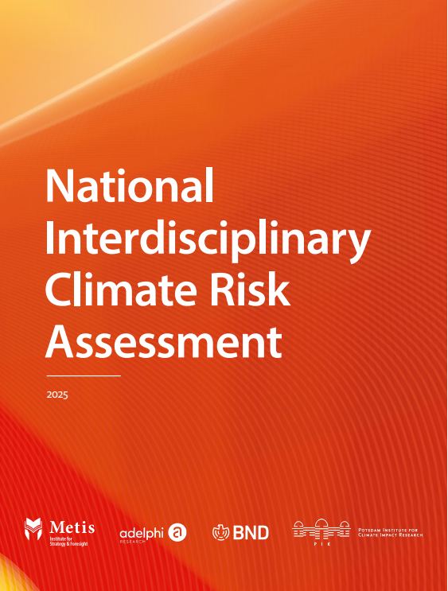
Η Εθνική Στρατηγική Ασφαλείας ανέθεσε στην ομοσπονδιακή υπηρεσία εξωτερικών πληροφοριών της Γερμανίας (BND), σε συνεργασία με κορυφαία επιστημονικά ιδρύματα, την εκπόνηση της έκθεσης National Interdisciplinary Climate Risk Assessment (2025) για την αξιολόγηση των επιπτώσεων της κλιματικής κρίσης στην εθνική ασφάλεια.
Ο BND κατατάσσει την κλιματική αλλαγή στις πέντε σημαντικότερες απειλές για τη Γερμανία

Slide 29
Ιδιαίτερα οι χώρες της Νότιας Ευρώπης θα βιώσουν καταστροφικές συνέπειες για την οικονομία και τη δημόσια υγεία τους, οι οποίες θα επηρεάσουν τη σταθερότητα ολόκληρης της ΕΕ (...)
Τα κράτη-μέλη της Μεσογείου, ειδικότερα, αντιμετωπίζουν τον διττό κίνδυνο της αυξανόμενης οικονομικής ζημίας λόγω των επιπτώσεων της κλιματικής αλλαγής και της αυξανόμενης πολιτικής αστάθειας στη γειτονιά τους.
Η μείωση των εσόδων σε τομείς όπως η γεωργία και ο τουρισμός θα συνοδευτεί από απώλεια θέσεων εργασίας και συρρίκνωση των προοπτικών στις αγροτικές περιοχές της Νότιας Ευρώπης.
Χωρίς επενδύσεις σε εναλλακτικές οικονομικές διεξόδους, αυτό αναμένεται να οδηγήσει σε εντατικοποίηση της μετακίνησης προς τον Βορρά.
Αυτές οι δυναμικές θα ενισχύσουν τις εσωτερικές εντάσεις στα πληττόμενα κράτη-μέλη και θα δημιουργήσουν πρόσθετες πηγές σύγκρουσης εντός της ΕΕ, μειώνοντας την ικανότητα της Ένωσης για συλλογική δράση.

Slide 30
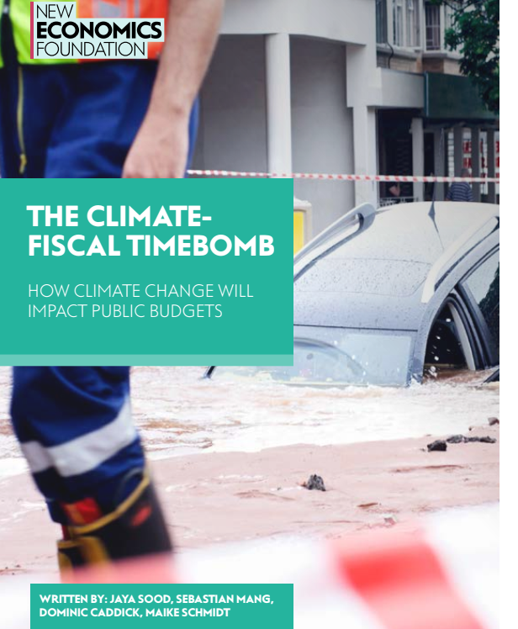

Slide 31
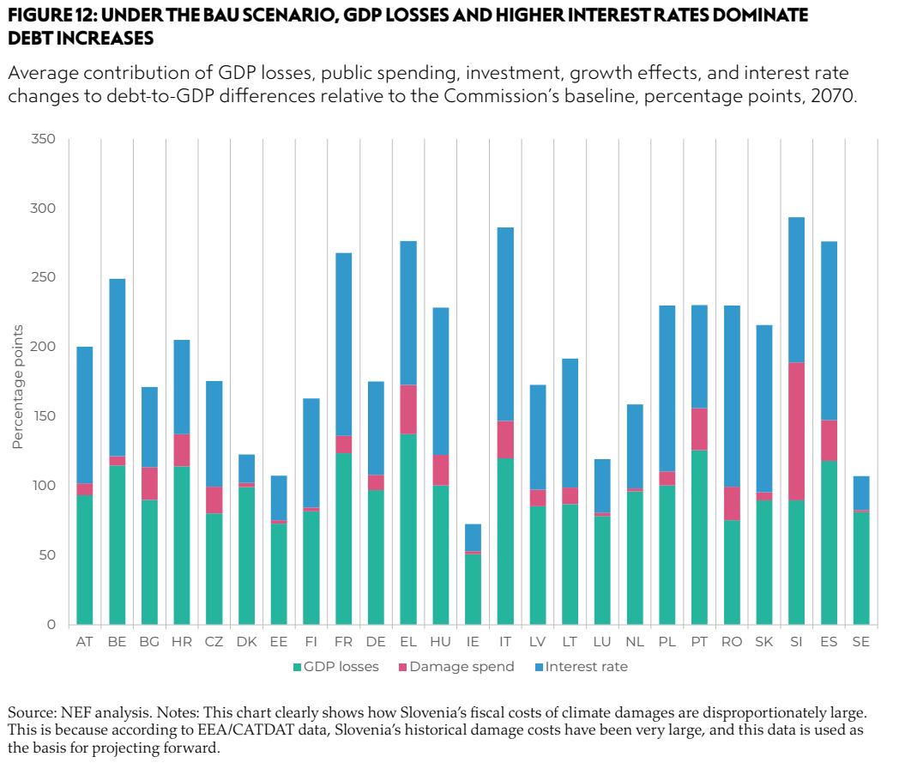

Slide 32
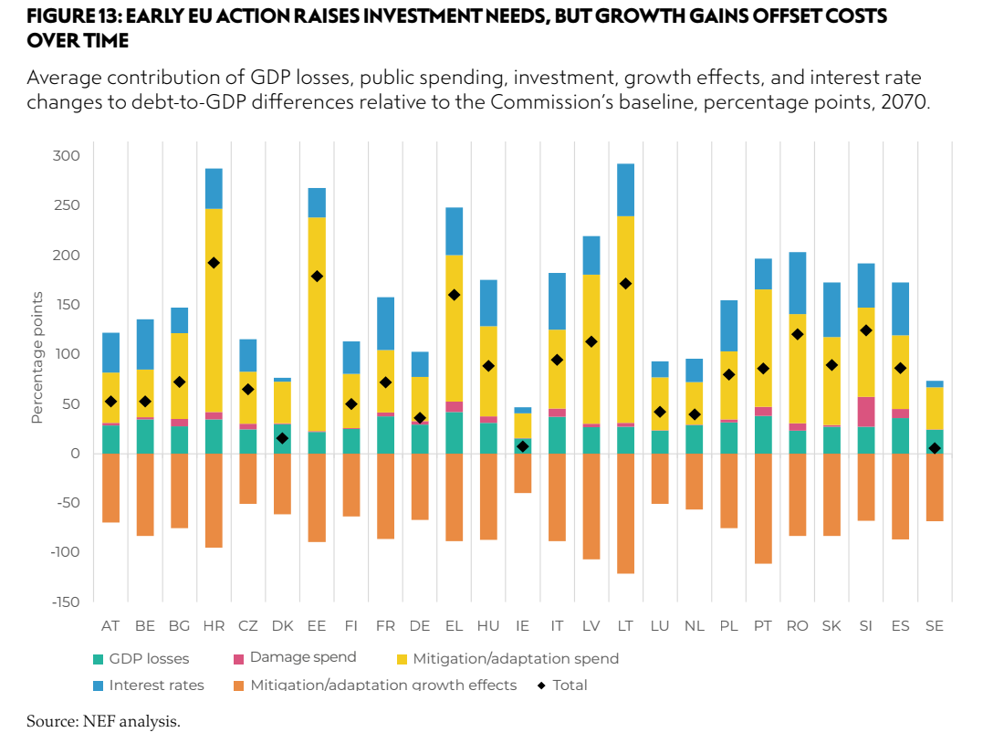

Slide 33
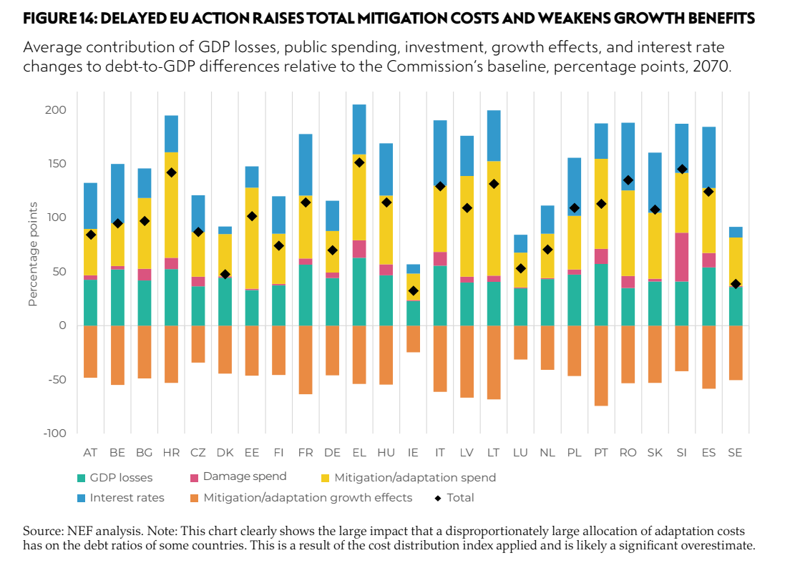

Slide 34
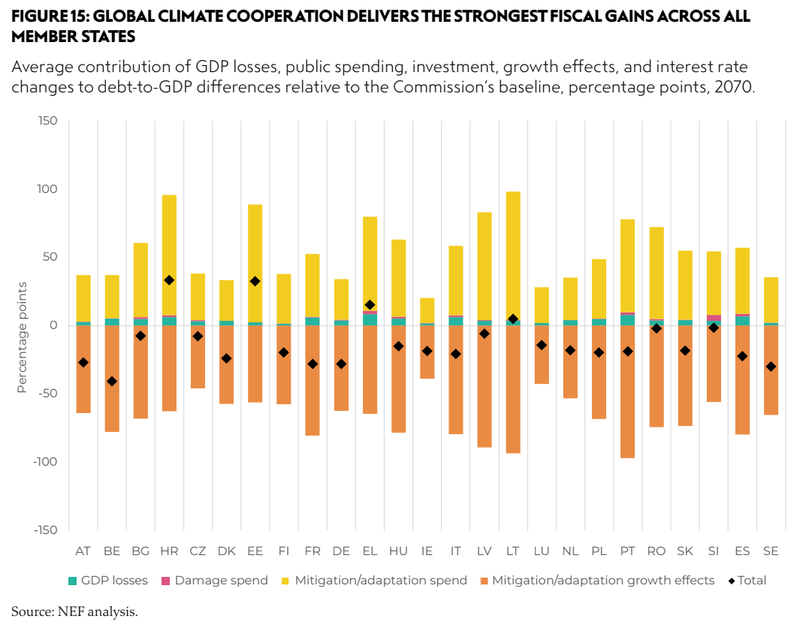

Slide 35
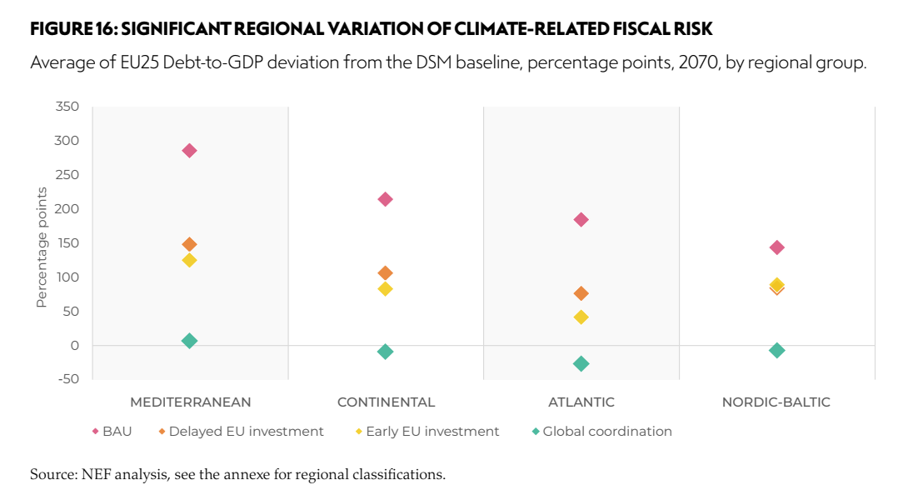

Slide 36
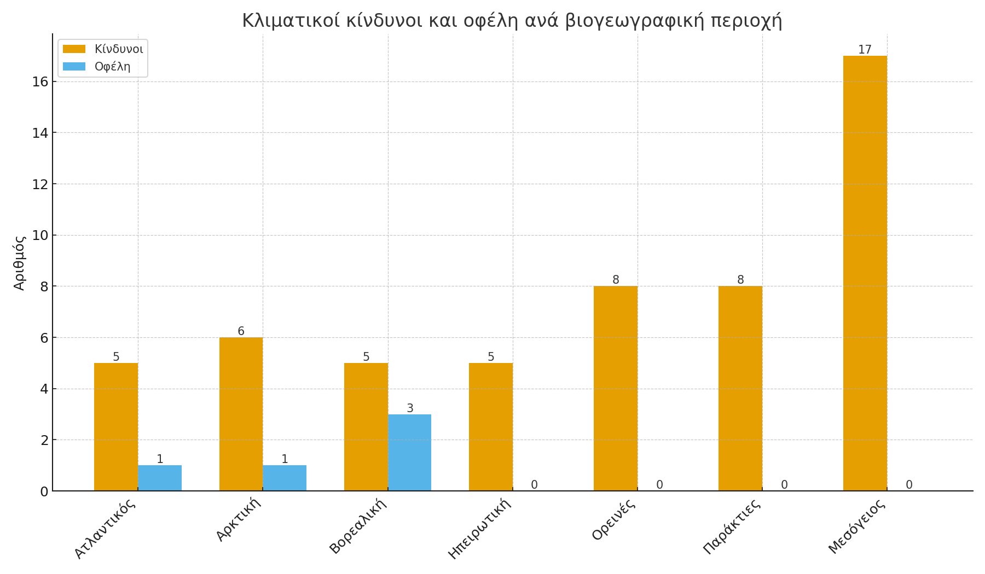

Slide 37
Οφέλη από τη ΚΑ
Ατλαντική περιοχή
Μείωση ζήτησης ενέργειας για θέρμανση
Αρκτική περιοχή
Νέες δυνατότητες εκμετάλλευσης φυσικών πόρων
Νέοι θαλάσσιοι διάδρομοι μεταφορών λόγω υποχώρησης πάγων
Βορεαλική περιοχή
Μείωση ζήτησης ενέργειας για θέρμανση
Αύξηση υδροηλεκτρικού δυναμικού
Αύξηση θερινού τουρισμού

Slide 38
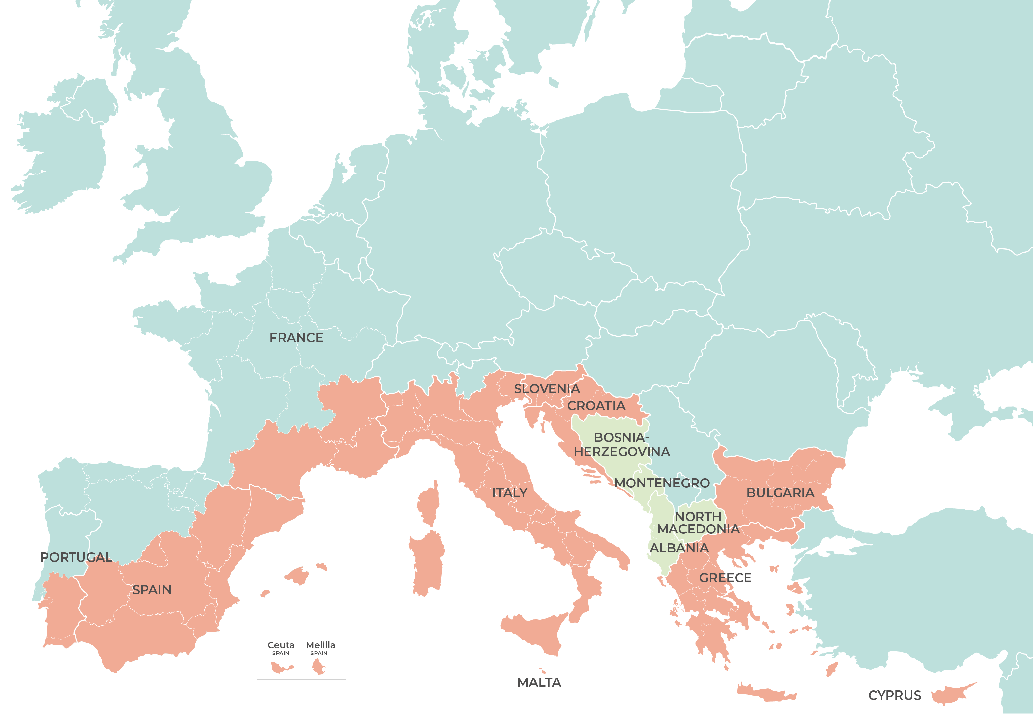
Περιοχή Μεσογείου — Κύριες παρατηρούμενες και προβλεπόμενες επιπτώσεις (ΕΕΑ, 2023)
Αύξηση της θνησιμότητας από καύσωνες
Επέκταση των ενδιαιτημάτων για νότιους διαβιβαστές ασθενειών
Μείωση του δυναμικού παραγωγής ενέργειας
Αύξηση της ζήτησης ενέργειας για ψύξη
Μείωση του θερινού τουρισμού και πιθανή αύξηση σε άλλες εποχές
Αύξηση πολλαπλών κλιματικών κινδύνων
Οι περισσότεροι οικονομικοί τομείς πλήττονται αρνητικά
Υψηλή ευαλωτότητα σε έμμεσες επιπτώσεις της κλιματικής αλλαγής από άλλες περιοχές του κόσμου
Μεγάλη αύξηση των ακραίων θερμοκρασιών
Μείωση των βροχοπτώσεων και της απορροής ποταμών
Αύξηση του κινδύνου ξηρασιών
Αύξηση του κινδύνου απώλειας βιοποικιλότητας
Αύξηση του κινδύνου δασικών πυρκαγιών
Ενισχυμένος ανταγωνισμός μεταξύ διαφορετικών χρήσεων νερού
Αύξηση της ζήτησης νερού για τη γεωργία
Μείωση των αποδόσεων καλλιεργειών
Αύξηση των κινδύνων για την κτηνοτροφική παραγωγή

Slide 39
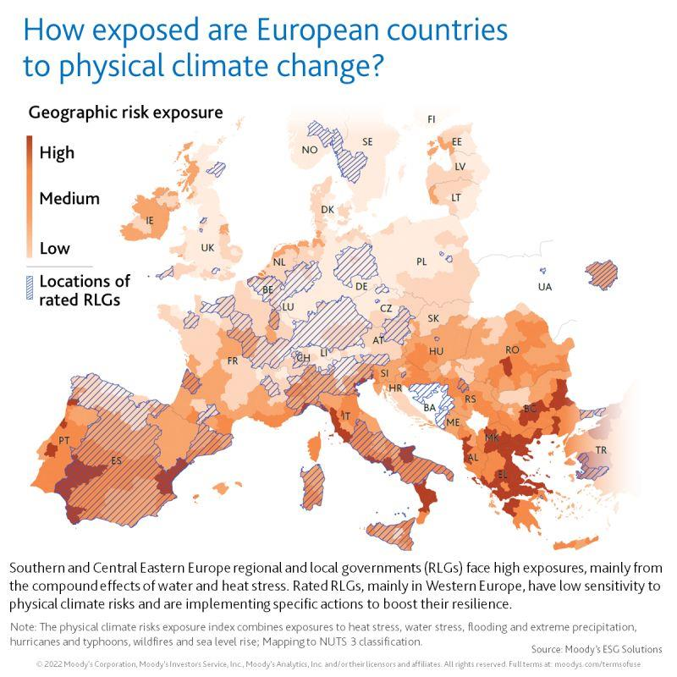

Slide 40
Που οφείλονται οι μεγάλες αυτές ανισότητες; Η συμβολή του Disaster Risk Management Knowledge Centre (DRMKC - Risk Data Hub)
Η έννοια της «τρωτότητας» (ευαλωτότητας/ευπάθειας) είναι κλειδί
Μία από τις τρεις βασικές συνιστώσες του κινδύνου που λαμβάνονται υπόψη στη Διαχείριση Κινδύνων Καταστροφών (DRM), μαζί με τους κινδύνους/απειλές (hazards) και την έκθεση (exposure).
Η εκτίμηση του κινδύνου συνίσταται ουσιαστικά στην αξιολόγηση των πιθανών επιπτώσεων ορισμένων απειλών πάνω σε εκτεθειμένα στοιχεία, σταθμίζοντας την ευαλωτότητά τους.

Slide 41
Ακίνητα, συστήματα ή κοινότητες με το ίδιο επίπεδο έκθεσης σε έναν κίνδυνο δεν αντιμετωπίζουν απαραίτητα τον ίδιο βαθμό ρίσκου.
Η ευαλωτότητα καθορίζει σε μεγάλο βαθμό το πραγματικό επίπεδο κινδύνου.
Ακόμη και όταν η έκθεση είναι υψηλή, τα ακίνητα με χαμηλή ευαλωτότητα μπορεί να θεωρούνται χαμηλού κινδύνου.

Slide 42
Η ευαλωτότητα, ως ευρύτερη έννοια, χωρίζεται σε δύο βασικές κατηγορίες
Εξαρτώμενη από τον κίνδυνο (hazard-dependent):
Αφορά τα φυσικά και δομικά χαρακτηριστικά που είναι μοναδικά για κάθε ακίνητο/υποδομή και καθορίζουν πώς αυτό επηρεάζεται από έναν συγκεκριμένο κίνδυνο.
Πιο τεχνική έννοια
Μη εξαρτώμενη από τον κίνδυνο (hazard-independent):
Αφορά ευρύτερα χαρακτηριστικά που επηρεάζουν την ικανότητα μιας κοινότητας να ανταποκριθεί σε οποιονδήποτε κίνδυνο.
Πιο συστημική έννοια

Slide 43
Η εξαρτώμενη από τον κίνδυνο ευαλωτότητα (hazard-dependent vulnerability) λειτουργεί στο «μικρο» επίπεδο των περιουσιακών στοιχείων και των υποδομών.
Η μη εξαρτώμενη από τον κίνδυνο ευαλωτότητα (non-hazard-dependent vulnerability) αντανακλά τις «μακρο» διαρθρωτικές συνθήκες που διαμορφώνουν τη συστημική ανθεκτικότητα.

Slide 44
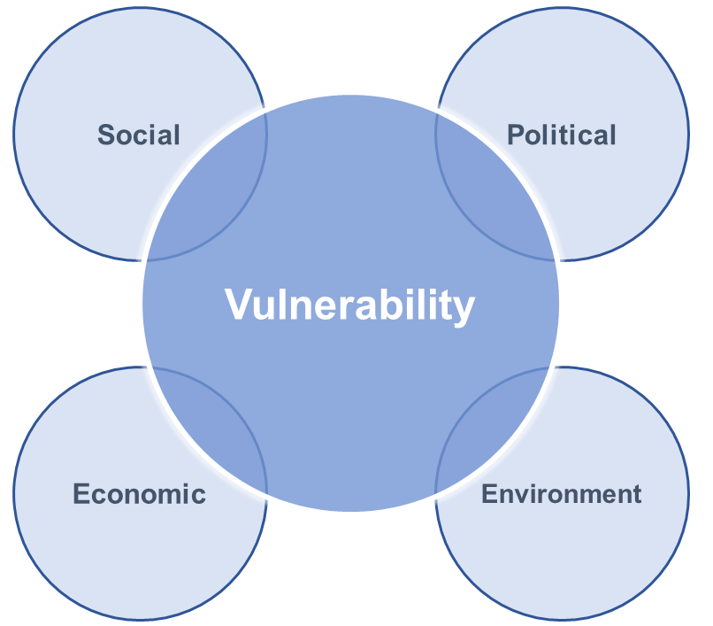
Η «μη εκαρτώμενη από τον κίνδυνο τρωτότητα» βασίζεται σε παράγοντες που αποτυπώνουν τα χαρακτηριστικά που περιορίζουν την ικανότητα ενός συστήματος ή μιας κοινότητας να αντέξει τις πιέσεις που προκαλεί οποιοσδήποτε κίνδυνος.
Περιγράφει την επιρρέπεια σε δυνητικές απώλειες ή ζημιές των κοινοτήτων, ανεξάρτητα από την έκθεσή τους σε διαφορετικούς κινδύνους.

Slide 45
Παράδειγμα της Μαδρίτης

Slide 46
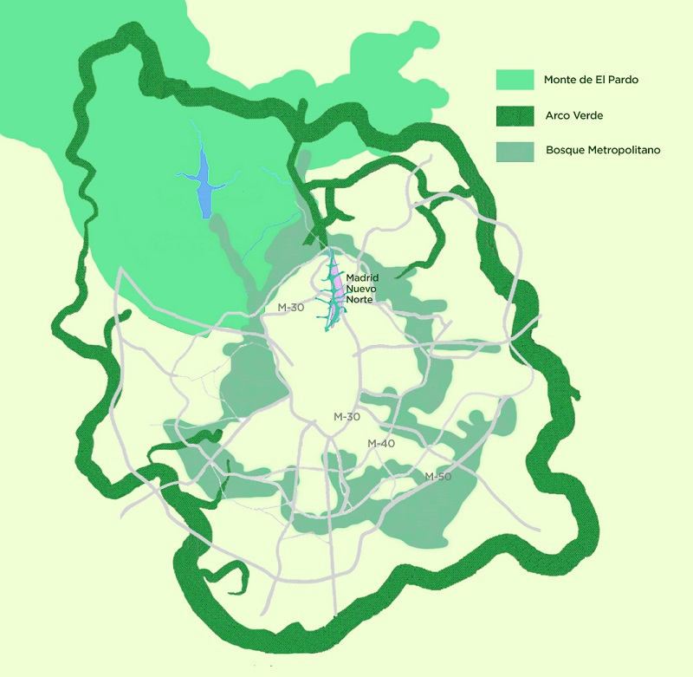

Slide 47
Μαδρίτη: Bosque Metropolitano
Τί είναι;
Μια πράσινη υποδομή 75 km γύρω από τη Μαδρίτη.
Στόχοι: εξισορρόπηση πόλης, μείωση CO₂, ανθεκτικότητα στην κλιματική αλλαγή, τοπική οικολογική αποκατάσταση υποβαθμισμένων περιοχών.
Πολεοδομική φιλοσοφία
Δασικός δακτύλιος που περιβάλλει τη Μαδρίτη, αξιοποιώντας υπάρχοντες και προβλεπόμενους πράσινους χώρους.
Σχεδιάζεται ώστε να δημιουργεί έναν συνεχή, ενιαίο οικολογικό διάδρομο περιμετρικά του δήμου.
Πρόσβαση και κοινωνική διάσταση
Δημιουργία μονοπατιών, ζωνών αναψυχής και αθλητικών δραστηριοτήτων για όλους τους κατοίκους.
Ecoductos (πράσινες γέφυρες) που συνδέουν οικολογικά περιοχές, ξεπερνώντας εμπόδια στις μετακινήσεις

Slide 48
Αθήνα: Ανοικοδόμηση χωρίς προσαρμογή — Διαρθρωτική Ευαλωτότητα
Μία από τις πιο πυκνοδομημένες και «σφραγισμένες» πόλεις της Ευρώπης∙ ~80% της επιφάνειας είναι αδιαπέραστη (μπετόν/άσφαλτος)
Πολύ χαμηλή δενδρική κάλυψη και κατακερματισμένοι πράσινοι χώροι → έντονο φαινόμενο αστικής θερμικής νησίδας
Ταχεία ιδιωτική οικοδόμηση με περιορισμένα κριτήρια προσαρμογής στην κλιματική αλλαγή
Δημόσιος χώρος χωρίς επαρκή σχεδιασμό για καύσωνες, πλημμύρες
Χρόνια προβλήματα απορροής λόγω σφραγισμένου εδάφους
Περιορισμένες πράσινες/μπλε υποδομές → μειωμένη δροσιά, μειωμένη ικανότητα αποθήκευσης και απορρόφησης νερού
Υψηλή έκθεση και ευαλωτότητα, όπως επιβεβαιώνεται από διεθνείς αξιολογήσεις
Η ίδια η δομή της πόλης ενισχύει κάθε κλιματικό κίνδυνο (καύσωνα, πλημμύρα, λειψυδρία, διαταραχή ενεργειακών συστημάτων, κ.λπ)

Slide 49
Οι κυβερνήσεις μπορούν να εφαρμόσουν στρατηγικές και πολιτικές για τη μείωση της τρωτότητας εισάγοντας συγκεκριμένα μέτρα που στοχεύουν τόσο στο τμήμα της τρωτότητας που είναι μη εξαρτώμενο από τον κίνδυνο όσο και σε αυτό που είναι εξαρτώμενο από τον κίνδυνο.
Η μείωση της τρωτότητας απαιτεί τον εντοπισμό και την αντιμετώπιση των υποκείμενων παραγόντων κινδύνου, οι οποίοι σχετίζονται ιδιαίτερα με λανθασμένες οικονομικές και πολεοδομικές επιλογές και πρακτικές, την περιβαλλοντική υποβάθμιση, τη φτώχεια, τις ανισότητες και τους αδύναμους θεσμούς άσκησης πολιτικής.

Slide 50
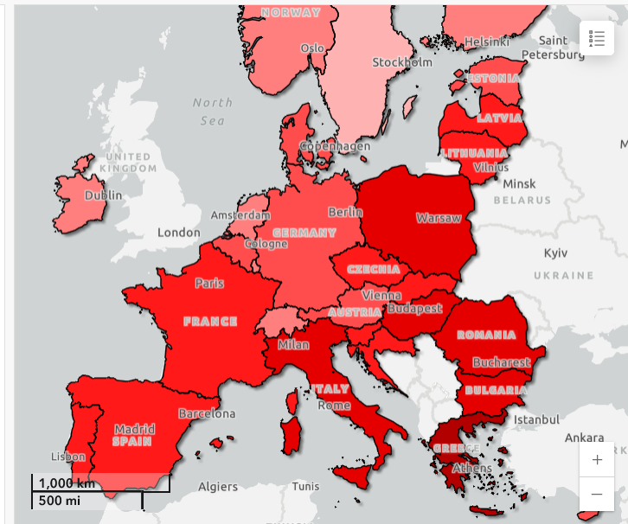
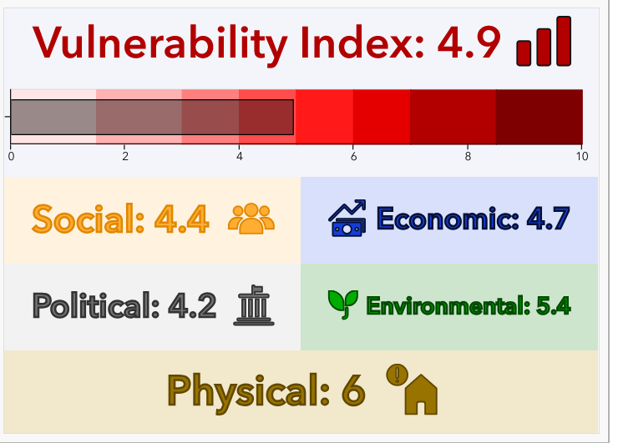
Ευωαλωτότητα σε κινδύνους: EE-27

Slide 51
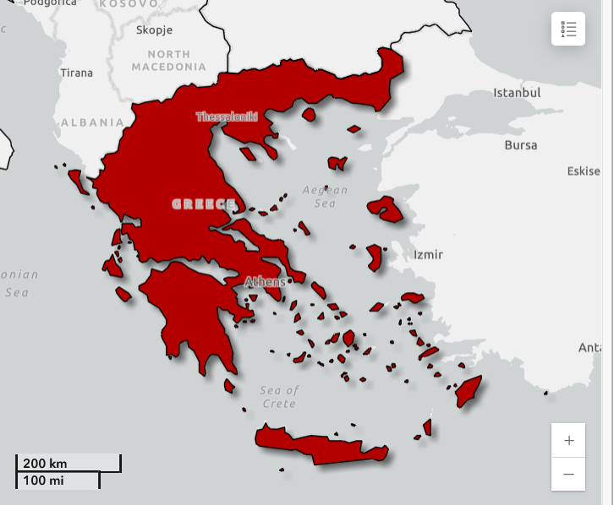
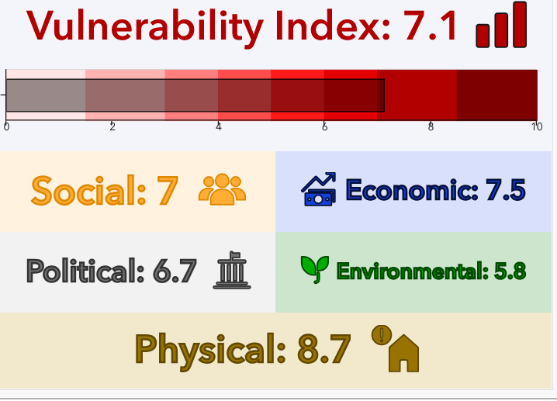
Ευωαλωτότητα σε κινδύνους: Eλλάδα

Slide 52
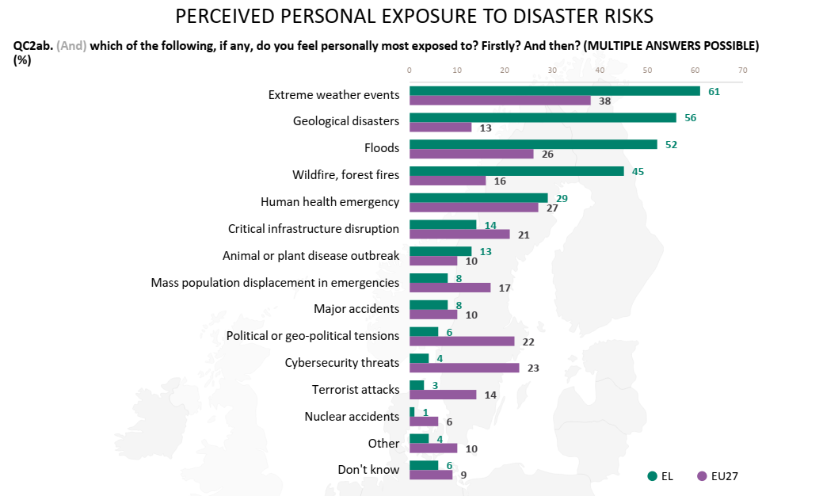

Slide 53
5. Δίκαιη Ανθεκτικότητα
Just Resilience - Leave No One Behind

Slide 54
Οι κοινωνικά ευάλωτες ομάδες — όπως οι ηλικιωμένοι, τα παιδιά, τα νοικοκυριά με χαμηλό εισόδημα και τα άτομα με αναπηρίες — πλήττονται δυσανάλογα από τις επιπτώσεις της κλιματικής αλλαγής και δεν επωφελούνται πάντα ισότιμα από τα μέτρα προσαρμογής· σε ορισμένες περιπτώσεις, τα μέτρα αυτά μπορεί ακόμη και να επιβαρύνουν περαιτέρω τη θέση τους.

Slide 55
Η «δίκαιη ανθεκτικότητα» προϋποθέτει ότι οι υπεύθυνοι χάραξης πολιτικής και οι επαγγελματίες στο πεδίο:
• αντιμετωπίζουν τις άνισες επιπτώσεις της κλιματικής αλλαγής·
• διασφαλίζουν ότι, κατά την ανάπτυξη μέτρων προσαρμογής, τα άτομα ή οι κοινωνικές ομάδες που είναι ήδη ευάλωτες επωφελούνται δίκαια από τις παρεμβάσεις και δεν επιβαρύνονται δυσανάλογα (η αρχή του «να μη μείνει κανείς πίσω»).

Slide 56
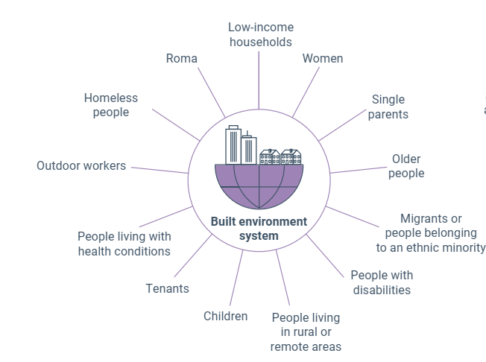

Slide 57
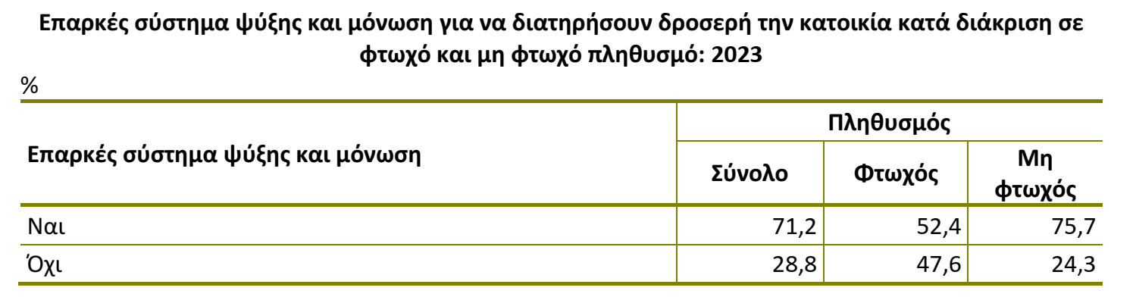
Η ανισότητα στον οικιστικό τομέα εκδηλώνεται μέσω του παλαιού και υποβαθμισμένου κτιριακού αποθέματος, το οποίο κατοικείται συχνά από άτομα με χαμηλά εισοδήματα που δεν διαθέτουν τους οικονομικούς πόρους για να προσαρμόσουν τις κατοικίες τους στις ολοένα και πιο ακραίες καιρικές συνθήκες.
Στην Ελλάδα, ποσοστό 28,8% του πληθυσμού, αδυνατεί να διατηρήσει το σπίτι του επαρκώς δροσερό το καλοκαίρι - ήτοι σχεδόν ½ άτομα που ανήκουν στον φτωχό πληθυσμό (ΕΛΤΣΤΑΤ, 2024) [Summer Energy Poverty, Eurostat]
Η δίκαιη διάσταση της ανθεκτικότητας έγκειται στην προώθηση συλλογικών λύσεων που εφαρμόζονται και πέρα από το επίπεδο του κτηρίου.

Slide 58
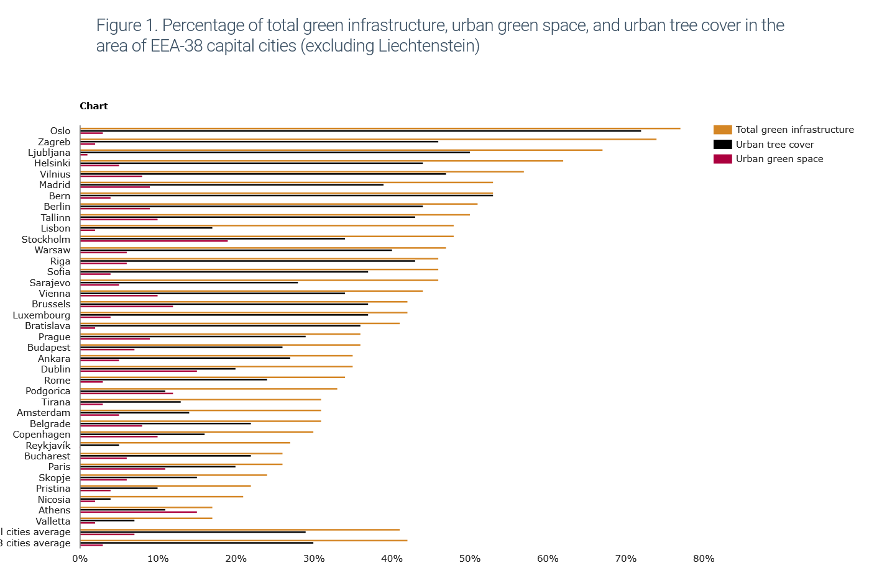

Slide 59
Ανθεκτικότητα & Ανισότητες
Ανισότητες που σχετίζονται με τα φυσικά στοιχεία του δομημένου περιβάλλοντος (π.χ. πράσινοι χώροι, υδάτινα στοιχεία) εκδηλώνονται συχνά μέσω της άνισης πρόσβασης σε αυτούς τους χώρους ή πόρους.
Λιγότερο από το ήμισυ του αστικού πληθυσμού της Ευρώπης πληροί τη σύσταση του ΠΟΥ να ζει σε απόσταση έως 300 μ. από πράσινο χώρο
Ωστόσο, η απλή δημιουργία νέων πράσινων και υδάτινων χώρων μπορεί να συμβάλει στον εξευγενισμό (gentrification) και στην αύξηση των τιμών των ακινήτων, οδηγώντας ενδεχομένως σε εκτόπιση κατοίκων και ΜμΕ.
Αναγκαίος ο χωροταξικός σχεδιασμός που κατευθύνει υποδομές και πράσινους χώρους προς περιοχές υψηλής ευαλωτότητας και χαμηλής πρόσβασης.
Κανονισμοί για πρόληψη εκτοπισμού στις πράσινες αναβαθμίσεις ώστε η προστιθέμενη αξία να μην οδηγεί σε «gentrification».
Notes:
However, an increasing
number of studies reveal some causal relationships between green infrastructure
and increasing property values. One study of 28 cities across North America and
Europe discovered a strong correlation between urban greening efforts from 1990 to
2000 and subsequent gentrification trends from 2000 to 2016 in 17 of those cities
(Anguelovski et al., 2022).

Slide 60
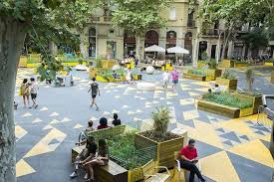
Barcelona superblocks (Superilla)
Σχέδιο για την προστασία των λιγότερο εύπορων κατοίκων και των τοπικών επιχειρήσεων από αυξήσεις στις αξίες ακινήτων και από τον ενδεχόμενο εκτοπισμό που μπορεί να προκύψει λόγω της πράσινης ανάπλασης:
Δημιουργία κοινωνικής κατοικίας
Νέους κανόνες που περιορίζουν τη δημιουργία τουριστικών διαμερισμάτων
Ειδικό σχέδιο με στόχο την προστασία των τοπικών καταστημάτων και οικονομικών δραστηριοτήτων της γειτονιάς
Σχέδιο παρακολούθησης για την αξιολόγηση του προγράμματος και με βάση τη συμμετοχή διαφορετικών κοινωνικών ομάδων στον σχεδιασμό του έργου
Δείκτες ενοικίων και δείκτες εξευγενισμού (gentrification), όπως την πυκνότητα των καταστημάτων στο επίπεδο του δρόμου και τις τιμές κατοικιών.

Slide 61
Μέτρα δίκαιης ανθεκτικότητας
Τα μέτρα προσαρμογής, όπως η χρήση καλύτερων οικοδομικών υλικών, τεχνολογιών και ασφαλιστικών προϊόντων, συχνά υπόκεινται σε αμιγώς ιδιωτικοοικονομικά κίνητρα· ωστόσο, τα νοικοκυριά με χαμηλό εισόδημα -ιδιαίτερα όταν πρόκειται για ενοικιαστές- ενδέχεται να αποκλείονται λόγω οικονομικών εμποδίων:
Στοχευμένες επιδοτήσεις/επιχορηγήσεις/δάνεια για ενεργειακές ανακαινίσεις με κριτήρια ευαλωτότητας, κοινωνικής κατάστασης και οικογενειακού εισοδήματος.
Χρηματοδοτικά εργαλεία ειδικά για ενοικιαστές, ώστε να μην αποκλείονται από τα οφέλη λόγω ιδιοκτησιακού καθεστώτος.
Ασφαλιστικά προϊόντα με κοινωνική τιμολόγηση, ώστε τα χαμηλότερα εισοδήματα να προστατεύονται από κινδύνους (πλημμύρες, καύσωνα) χωρίς να αντιμετωπίζουν δυσανάλογο κόστος.

Slide 62
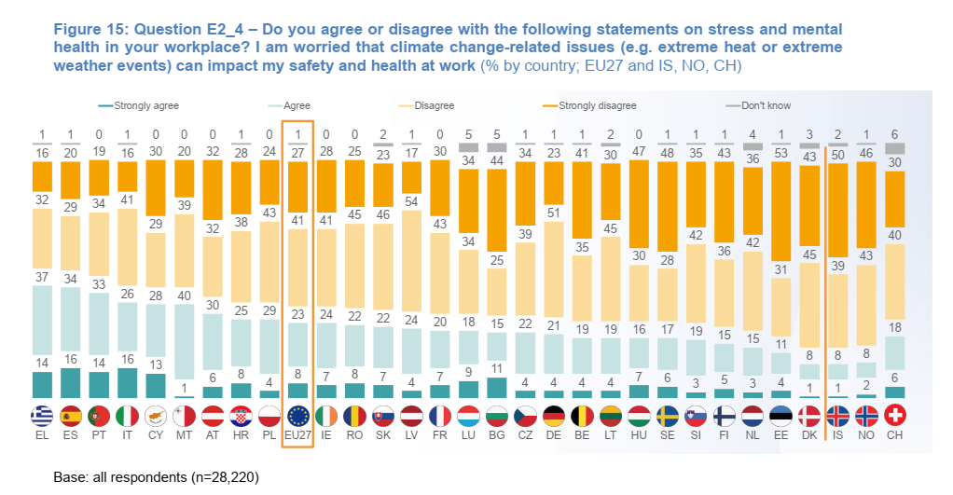

Slide 63
Ευχαριστώ για την προσοχή σας!

